Slide 1


Slide 2
Testes com selenium e cucumber
Agile Testers conference

Slide 3


Apresentação
Assis Júnior
assisjrs at gmail.com
http://assisjrs.work
github.com/assisjrs

Slide 4






Tecnologias principais

Slide 5
Pensar como um testador
Testes NÃO são uma Api
Testes são documentação da Api
Explícito melhor que implícito
Devem ser diretos e objetivos
Especificação sem comentários

Slide 6
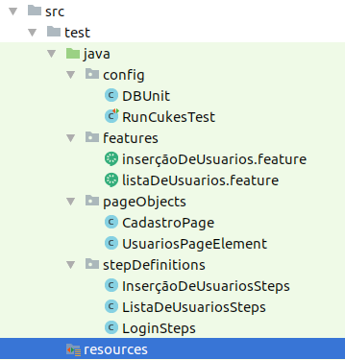
Estrutura
Configurar no maven (ou gradle):
jUnit
Cucumber
Selenium
AssertJ

Slide 7
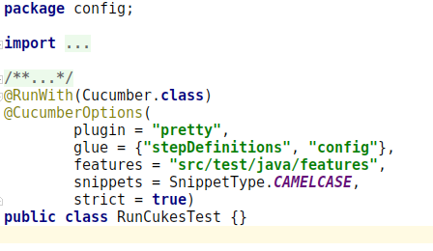
RunCukesTest
Notes:
Citar a configuração do Cucumber o relatório

Slide 8
Cucumber basics
Especificação POR EXEMPLO
Funcionalidade: Função do sistema em linguagem ubíqua
Dado: Fato já ocorrido, pré-requisito de início do teste
Quando: Evento que se deseja observar o resultado
Então: Validação do planejado

Slide 9
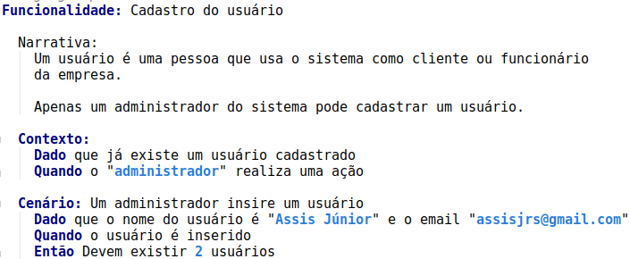
Anatomia de um teste cucumber
insere

Slide 10
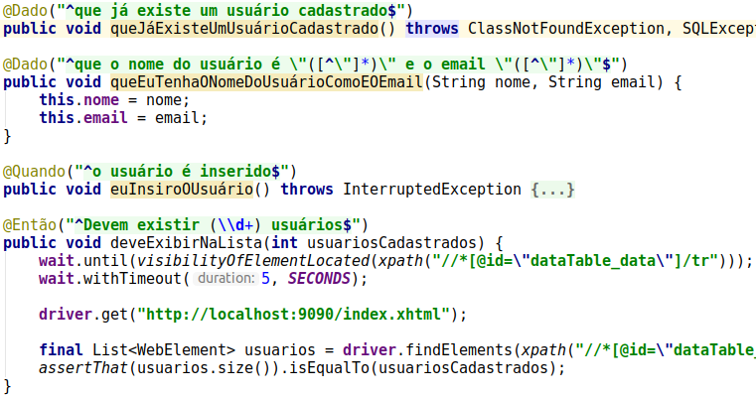
Anatomia de um teste cucumber

Slide 11
Criando componentes com o conceito de responsabilidade única.
Page objects
Simplificando a leitura dos steps

Slide 12
Sem page objects

Slide 13
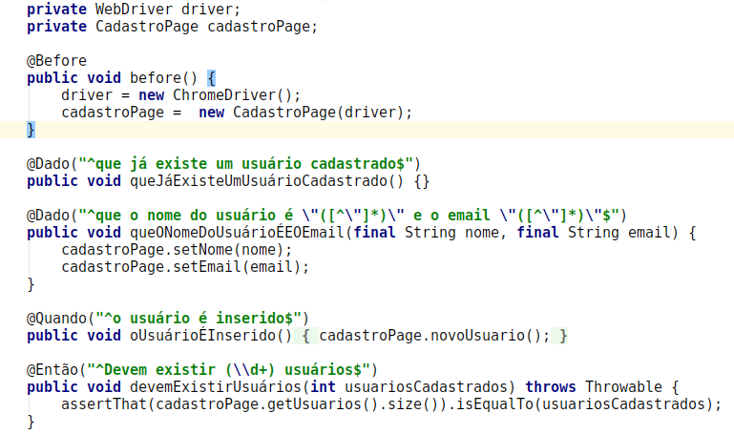
Com page objects

Slide 14
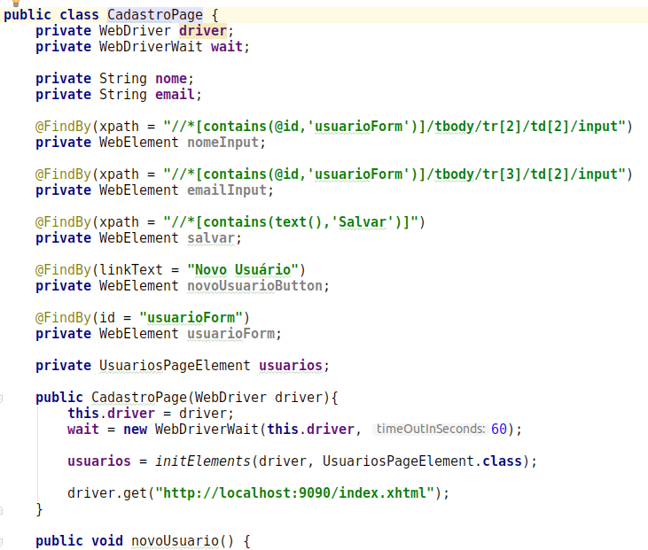
Com page objects

Slide 15
Utilizando a inversão de controle do spring para ter mais poder nos testes.
Adicionando Spring
Spring como barramento do projeto

Slide 16
Spring como barramento
Repositório de componentes
Camadas e frameworks integrados
Cucumber-glue

Slide 17
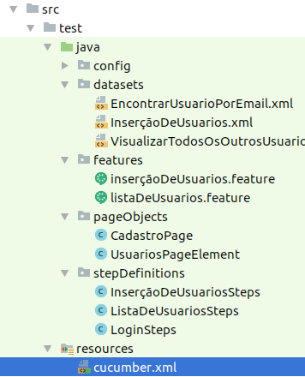
Estrutura
Configurar no maven (ou gradle):
jUnit
Spring
Cucumber
Selenium
dbUnit
AssertJ db
cucumber.xml

Slide 18
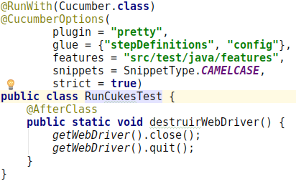
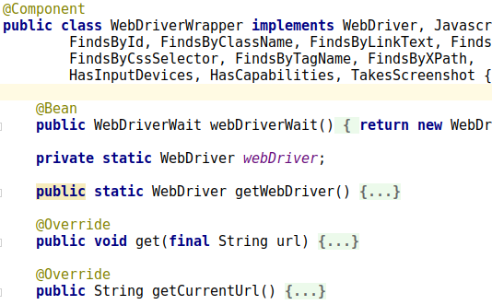
Spring como barramento

Slide 19
Responsabilidade na classe de steps.
Assert claros e código desacoplado.
Fugindo do padrão ‘script’.
Elementos complexos como tabelas fáceis de manipular.
Solução 01
PageObjects

Slide 20
Sem spring

Slide 21
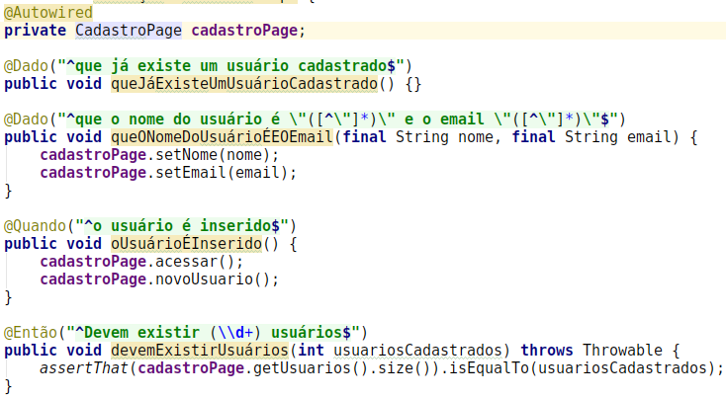
Solução 01

Slide 22
Sem spring

Slide 23
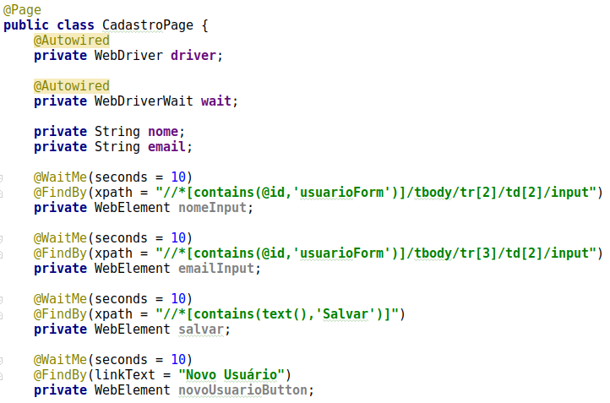
Solução 01

Slide 24

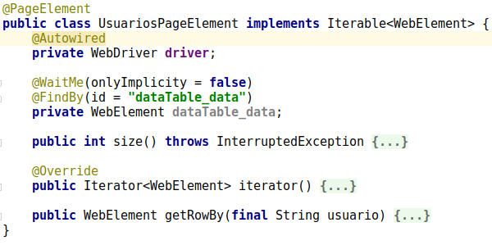
Solução 01

Slide 25

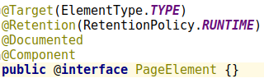
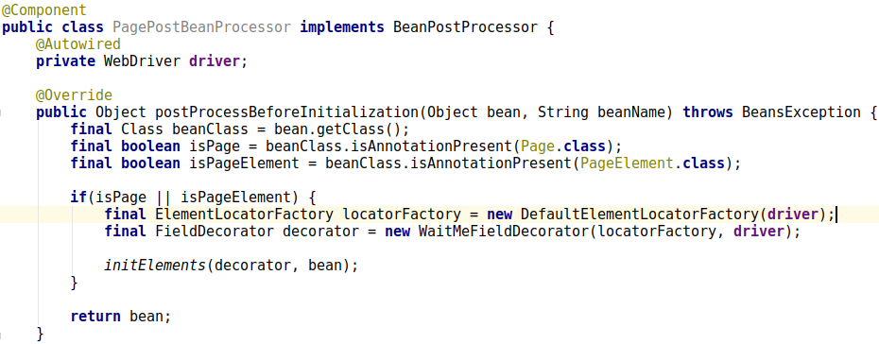
Solução 01

Slide 26
Estado inicial do cenário.
Asserts no banco.
Solução 02
DataObjects

Slide 27


Solução 02

Slide 28
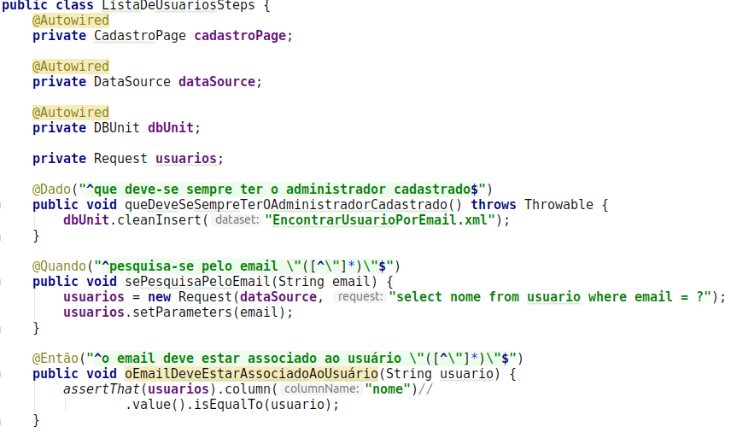
Solução 02

Slide 29
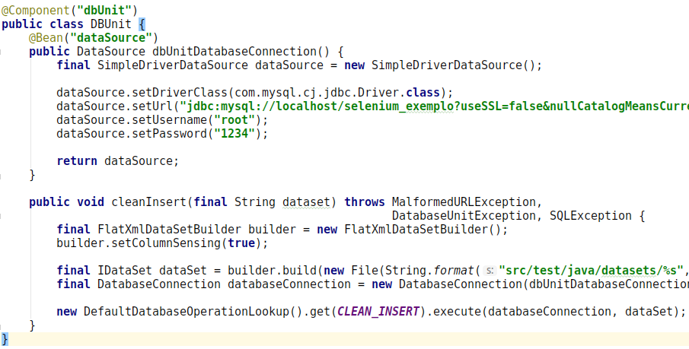
Solução 02

Slide 30
Sem spring
insere

Slide 31
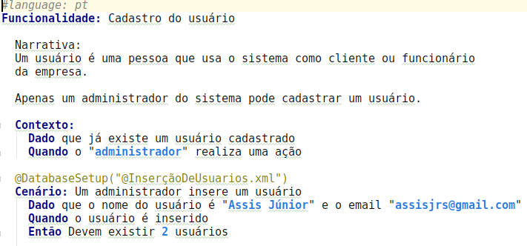
Com spring

Slide 32
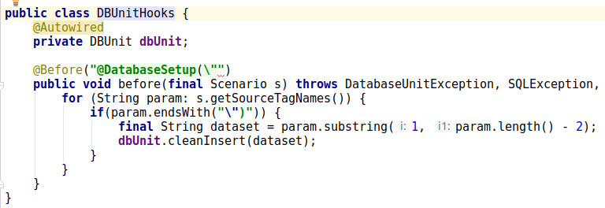
Solução 02

Slide 33
Review

Slide 34
Maven
Pacotes
RunCukesTest
Cola entre a específicação e o teste
Validação do ocorrido na camada desejada
Configuração
Features
Steps
PageObjects
Asserts
Especificação da funcionalidade
Acesso a interação com o sistema

Slide 35
https://github.com/assisjrs/agileTestersConference2017
http://docs.seleniumhq.org/docs/06_test_design_considerations.jsp
https://cucumber.io/docs/reference/jvm#java
https://pt.wikipedia.org/wiki/Behavior_Driven_Development
http://dbunit.sourceforge.net/
https://projects.spring.io/
https://joel-costigliola.github.io/assertj/assertj-db-concepts.html
https://joel-costigliola.github.io/assertj/assertj-core-quick-start.html
http://www.extremeprogramming.org/rules/spike.html
http://www.desenvolvimentoagil.com.br/xp/principios/passos_bebe
https://engenhariadesoftware.blogspot.com.br/2007/03/o-modelo-evolutivo.html
http://www.devmedia.com.br/praticas-em-xp-extreme-programming/29330
Fontes de pesquisa

Slide 36





Centro
Av. Presidente Wilson,
231 - 29º andar
(21) 2240-2030
Cidade Monções
Av. Nações Unidas,
11.541 - 3º andar
(11) 4119-0449
Savassi
Av. Getúlio Vargas, 671
Sala 800 - 8º andar
(31) 3360-8900
www.concrete.com.br

